Slide 1

LỊCH SỬ
NHÀ MÁY HIỆN ĐẠI ĐẦU TIÊN CỦA NƯỚC TA

Slide 2
Kiểm tra bài cũ
Cuối năm 1959 đầu năm 1960, phong trào nào bùng nổ lên mạnh mẽ ở khắp miền Nam ?
A. Phong trào đòi giảm thuế.
B. Phong trào Đồng Khởi.
C. Phong trào đấu tranh của sinh viên, học sinh.
D. Phong trào phản chiến của binh lính chính quyền.

Slide 3
Kiểm tra bài cũ
Địa điểm nào diễn ra phong trào “Đồng khởi” mạnh mẽ nhất?
A. Biên Hòa
B. Cao Lãnh
C. Bến Tre
D. Mỹ Tho

Slide 4
Kiểm tra bài cũ
Phong trào "Đồng khởi" ở Bến Tre nổ ra vào ngày tháng năm nào?
A. 17/02/1960
B. 21/01/1960
C. 17/01/1959
D. 17/01/1960

Slide 5

LỊCH SỬ
NHÀ MÁY HIỆN ĐẠI ĐẦU TIÊN CỦA NƯỚC TA

Slide 6
Hoạt động 1:
Hoàn cảnh ra đời của Nhà máy Cơ khí Hà Nội
Hoạt động 2:
Quá trình xây dựng Nhà máy Cơ khí Hà Nội
Hoạt động 3:
Những đóng góp của Nhà máy Cơ khí Hà Nội vào công cuộc xây dựng và bảo vệ đất nước.

Slide 7
Lịch sử NHÀ MÁY HIỆN ĐẠI ĐẦU TIÊN CỦA NƯỚC TA
Hoạt động 1:
Hoàn cảnh ra đời của Nhà máy Cơ khí Hà Nội
Đọc ngữ liệu đầu SGK và trả lời câu hỏi:
Sau chiến thắng Điện Biên Phủ và Hiệp định Giơ-ne-vơ, miền Bắc nước ta bước vào thời kì xây dựng chủ nghĩa xã hội và trở thành hậu phương lớn cho cách mạng miền Nam. Để góp phần trang bị máy móc cho sản xuất ở miền Bắc, từng bước thay thế công cụ sản xuất thô sơ có năng suất lao động thấp, Đảng và Chính phủ quyết định xây dựng nhà máy cơ khí hiện đại, làm nòng cốt cho ngành công nghiệp của nước ta. Đó là Nhà máy Cơ khí Hà Nội.

Slide 8
Lịch sử NHÀ MÁY HIỆN ĐẠI ĐẦU TIÊN CỦA NƯỚC TA
1. Sau chiến thắng Điện Biên Phủ và Hiệp định Giơ-ne-vơ miền Bắc nước ta bước vào thời kì như thế nào ?
2. Tại sao Đảng và Chính phủ quyết định xây dựng một nhà máy cơ khí hiện đại?
3. Nhà máy hiện đại đầu tiên của nước ta là nhà máy nào?

Slide 9
Lịch sử NHÀ MÁY HIỆN ĐẠI ĐẦU TIÊN CỦA NƯỚC TA
1. Sau chiến thắng Điện Biên Phủ và Hiệp định Giơ-ne-vơ, miền Bắc nước ta bước vào thời kì như thế nào?
Sau chiến thắng Điện Biên Phủ và Hiệp định Giơ-ne-vơ, miền Bắc nước ta bước vào thời kì xây dựng chủ nghĩa xã hội và trở thành hậu phương lớn cho cách mạng miền Nam.

Slide 10
Lịch sử NHÀ MÁY HIỆN ĐẠI ĐẦU TIÊN CỦA NƯỚC TA
2. Tại sao Đảng và Chính phủ quyết định xây dựng một nhà máy cơ khí hiện đại?
Để góp phần trang bị máy móc cho sản xuất ở miền Bắc, từng bước thay thế công cụ sản xuất thô sơ có năng xuất lao động thấp. Nhà máy cơ khí hiện đại làm nòng cốt cho ngành công nghiệp của nước ta.

Slide 11
Lịch sử NHÀ MÁY HIỆN ĐẠI ĐẦU TIÊN CỦA NƯỚC TA
3. Nhà máy hiện đại đầu tiên của nước ta là nhà máy nào?
Đó là Nhà máy Cơ khí Hà Nội.

Slide 12
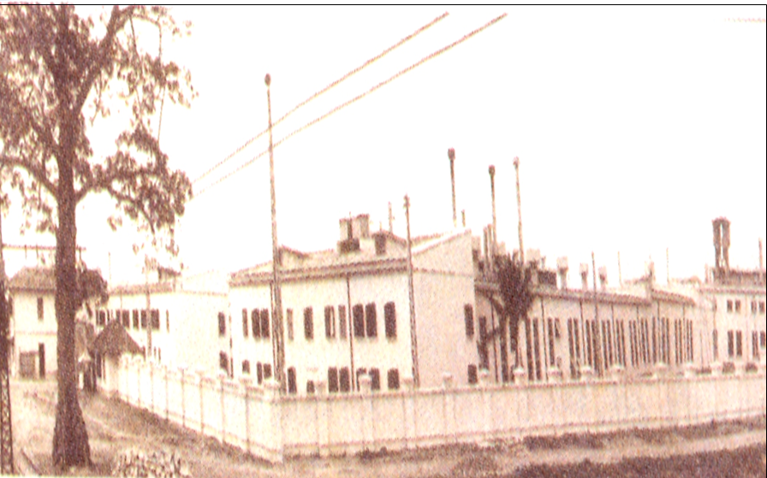
Nhà máy Cơ khí Hà Nội

Slide 13
Lịch sử NHÀ MÁY HIỆN ĐẠI ĐẦU TIÊN CỦA NƯỚC TA
Kết luận hoạt động 1
Để xây dựng thành công chủ nghĩa xã hội và trở thành hậu phương cho cách mạng miền Nam, chúng ta cần công nghiệp hóa nền sản xuất của nước nhà. Việc xây dựng nhà máy hiện đại là điều cần thiết.

Slide 14

Lịch sử NHÀ MÁY HIỆN ĐẠI ĐẦU TIÊN CỦA NƯỚC TA
Hoạt động 2:
Quá trình xây dựng Nhà máy Cơ khí Hà Nội
Đọc ngữ liệu SGK từ " Tháng 12 – 1955..... đến thực dân Pháp xâm lược

Slide 15
Lịch sử NHÀ MÁY HIỆN ĐẠI ĐẦU TIÊN CỦA NƯỚC TA
NHÀ MÁY CƠ KHÍ HÀ NỘI
Thời gian khởi công
Địa điểm
Diện tích
Quy mô
Thời gian khánh thành
Nước giúp đỡ ta
Tháng 12/1955
Phía tây nam Thủ đô Hà Nội
Hơn 10 vạn mét vuông
Lớn nhất khu vực Đông Nam Á thời bấy giờ
Tháng 4/1958
Liên Xô

Slide 16
Lịch sử NHÀ MÁY HIỆN ĐẠI ĐẦU TIÊN CỦA NƯỚC TA
Kết luận hoạt động 2
Nhà máy Cơ khí Hà Nội khởi công xây dựng vào tháng 12-1955 với sự giúp đỡ của Liên Xô và đến tháng 4-1958 thì hoàn thành.

Slide 17
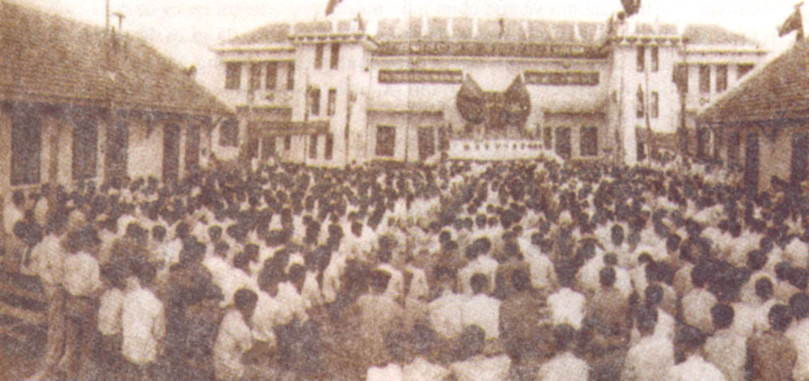
Lễ khánh thành Nhà máy Cơ khí Hà Nội

Slide 18
Lịch sử NHÀ MÁY HIỆN ĐẠI ĐẦU TIÊN CỦA NƯỚC TA
Hoạt động 3:Những đóng góp của Nhà máy Cơ khí Hà Nội vào công cuộc xây dựng và bảo vệ đất nước.
Đọc ngữ liệu trong SGK từ " Từ nơi đây.... đến Bác Hồ về thăm" và trả lời các câu hỏi:
1. Kể tên các sản phẩm của Nhà máy Cơ khí Hà Nội ?
2. Nhà máy Cơ khí Hà Nội đã có đóng góp gì trong công cuộc xây dựng và bảo vệ đất nước ?

Slide 19
Lịch sử NHÀ MÁY HIỆN ĐẠI ĐẦU TIÊN CỦA NƯỚC TA
1. Kể tên các sản phẩm của Nhà máy Cơ khí Hà Nội ?
Các sản phẩm của Nhà máy Cơ khí Hà Nội là: máy phay, máy tiện, máy khoan, tên lửa A12,...

Slide 20
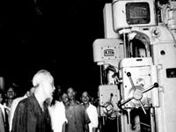
Bác Hồ đang xem sản phẩm đầu tiên của nhà máy

Slide 21

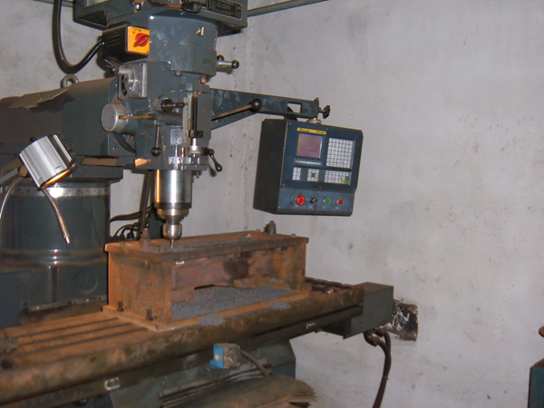
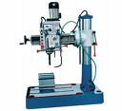
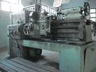
Máy phay gỗ
Máy phay công nghiệp
Máy khoan
Máy tiện

Slide 22
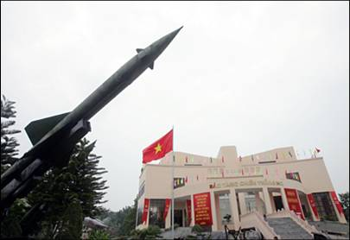
Tên lửa A12

Slide 23
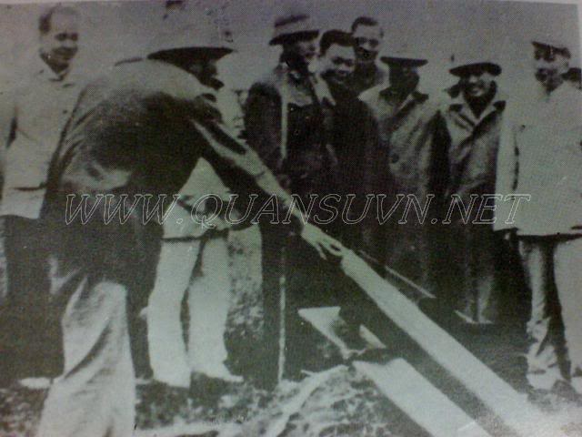
Bác Hồ xem bắn tên lửa A-12

Slide 24
Lịch sử NHÀ MÁY HIỆN ĐẠI ĐẦU TIÊN CỦA NƯỚC TA
2. Nhà máy Cơ khí Hà Nội đã có đóng góp gì trong công cuộc xây dựng và bảo vệ đất nước ?
Nhà máy Cơ khí Hà Nội đã đóng góp vào công cuộc xây dựng và bảo vệ đất nước:
+ Công cuộc lao động xây dựng chủ nghĩa xã hội ở miền Bắc.
+ Cùng bộ đội đánh giặc trên chiến trường miền Nam (tên lửa A12).

Slide 25
Lịch sử NHÀ MÁY HIỆN ĐẠI ĐẦU TIÊN CỦA NƯỚC TA
Kết luận hoạt động 3
Nhà máy Cơ khí Hà Nội đã đóng góp vào công cuộc xây dựng và bảo vệ đất nước:
+ Công cuộc lao động xây dựng chủ nghĩa xã hội ở miền Bắc.
+ Cùng bộ đội đánh giặc trên chiến trường miền Nam (tên lửa A12).
Nhà máy Cơ khí Hà Nội luôn đạt được thành tích to lớn, góp phần quan trọng vào công cuộc xây dựng và bảo vệ Tổ Quốc.

Slide 26
Lịch sử NHÀ MÁY HIỆN ĐẠI ĐẦU TIÊN CỦA NƯỚC TA
Sản xuất 3353 máy công cụ các loại, tên lửa A12 là một trong những sản phẩm phục vụ chiến trường.
9 lần đón Bác Hồ về thăm.
Năm 1958 - 1965
Nhà nước tặng thưởng Huân chương Lao động hạng Nhất.
Nhiều cá nhân được phong tặng danh hiệu cao quý, như đồng chí Phan Văn Cường (thợ rèn), được tặng danh hiệu Anh hùng Lao động.

Slide 27
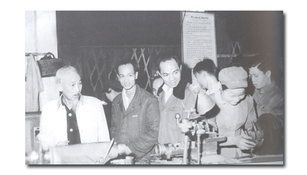
Bác Hồ đến thăm phân xướng sản xuất máy khoan công nghiệp

Slide 28
Lịch sử NHÀ MÁY HIỆN ĐẠI ĐẦU TIÊN CỦA NƯỚC TA
Nhà máy thực hiện nhiệm vụ " vừa sản xuất vừa chiến đấu ".
Năm 1966 - 1975
Được tặng hai Huân chương Chiến công hạng Ba.
- Hiện nay: Nhà máy Cơ khí Hà Nội đổi tên là Công ty Cơ khí Hà Nội.

Slide 29
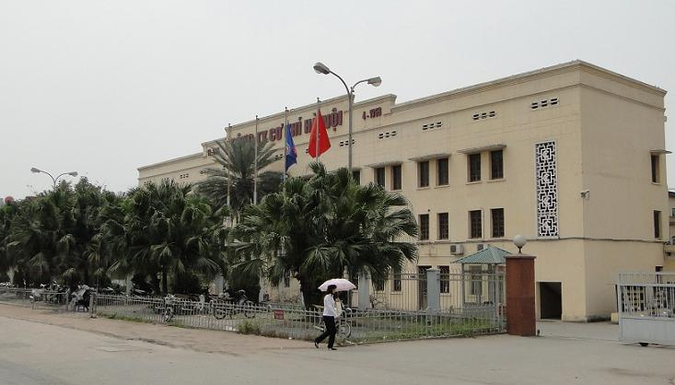
Công ty Cơ khí Hà Nội

Slide 30


Lịch sử NHÀ MÁY HIỆN ĐẠI ĐẦU TIÊN CỦA NƯỚC TA
Nội dung bài học:
Năm 1958, Nhà máy Cơ khí Hà Nội ra đời, góp phần to lớn vào công cuộc xây dựng chủ nghĩa xã hội ở miền Bắc và đấu tranh thống nhất đất nước.

Slide 31


TRÒ CHƠI
Rung chuông vàng

Slide 32
Nhà máy Cơ khí Hà Nội khởi công vào thời gian nào?
Câu 1:
A. Tháng 2 - 1955
B. Tháng 4 - 1954
C. Tháng 12 - 1954
D. Tháng 12 - 1955

Slide 33
Câu 2:
Nhà máy Cơ khí Hà Nội được xây dựng với sự giúp đỡ của nước nào?
A. Trung Quốc
B. Liên Xô
C. Mỹ
D. Pháp

Slide 34
Câu 3:
Nhà máy Cơ khí Hà Nội khánh thành vào thời gian nào?
A. Tháng 5 - 1958
B. Tháng 4 - 1956
C. Tháng 4 - 1958
D. Tháng 5 - 1956

Slide 35
Nhà máy Cơ khí Hà Nội đã có đóng góp gì vào công cuộc xây dựng và bảo vệ đất nước ?
Câu 4:
A. Trang bị máy móc cho sản xuất ở miền Bắc.
B. Cung cấp vũ khí cho bộ đội.
C. Cả hai ý trên đều đúng.

Slide 36

Dặn dò
- Xem lại nội dung bài.
- Chuẩn bị bài tiếp theo:
Bài 22: ĐƯỜNG TRƯỜNG SƠN.

Slide 37

Chúc quý thầy cô mạnh khỏe
Chúc các em học tốt!!

